Slide 1
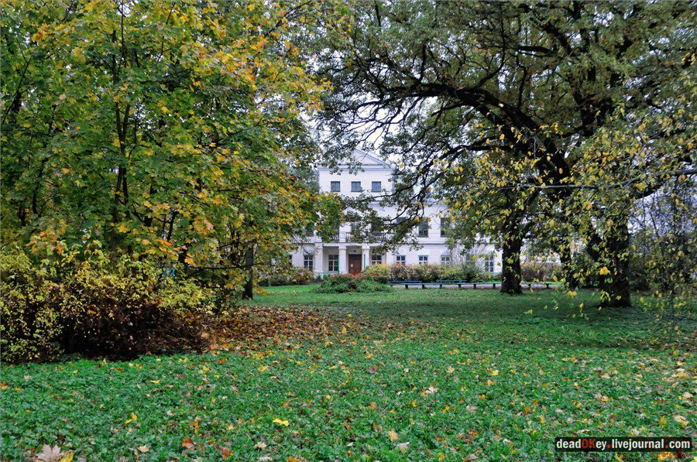
«Бюджет для граждан»
По решению Совета народных депутатов муниципального образования Симское от 26.05.2021г. №9«Об исполнении бюджета муниципального образования Симское за 2020 год»

Slide 2
Что такое «Бюджет»?
Бюджет – это форма образования и расходования денежных средств, предназначенных для финансового обеспечения задач и функций государства и местного самоуправления
Что такое «Бюджет для граждан»?
Бюджет для граждан – это документ, содержащий основные
положения проекта решения о бюджете и отчета о его исполнении в доступной и понятной форме, разрабатываемый в целях ознакомления граждан с основными задачами и приоритетными направлениями бюджетной политики, основными этапами формирования и исполнения бюджета, источниками доходов бюджета, обоснованиями бюджетных расходов, планируемыми и достигнутыми результатами использования бюджетных ассигнований

Slide 3
Какие цели преследует документ «Бюджет для граждан» :
повышение финансовой грамотности населения;
раскрытие информации о бюджете муниципального образования Симское;
- взаимодействие власти и граждан, общественный контроль.

Slide 4
Какие этапы проходит бюджет?
Составление проекта бюджета(планирование)
Рассмотрение и утверждение бюджета
Исполнение бюджета
Муниципальный финансовый контроль

Slide 5
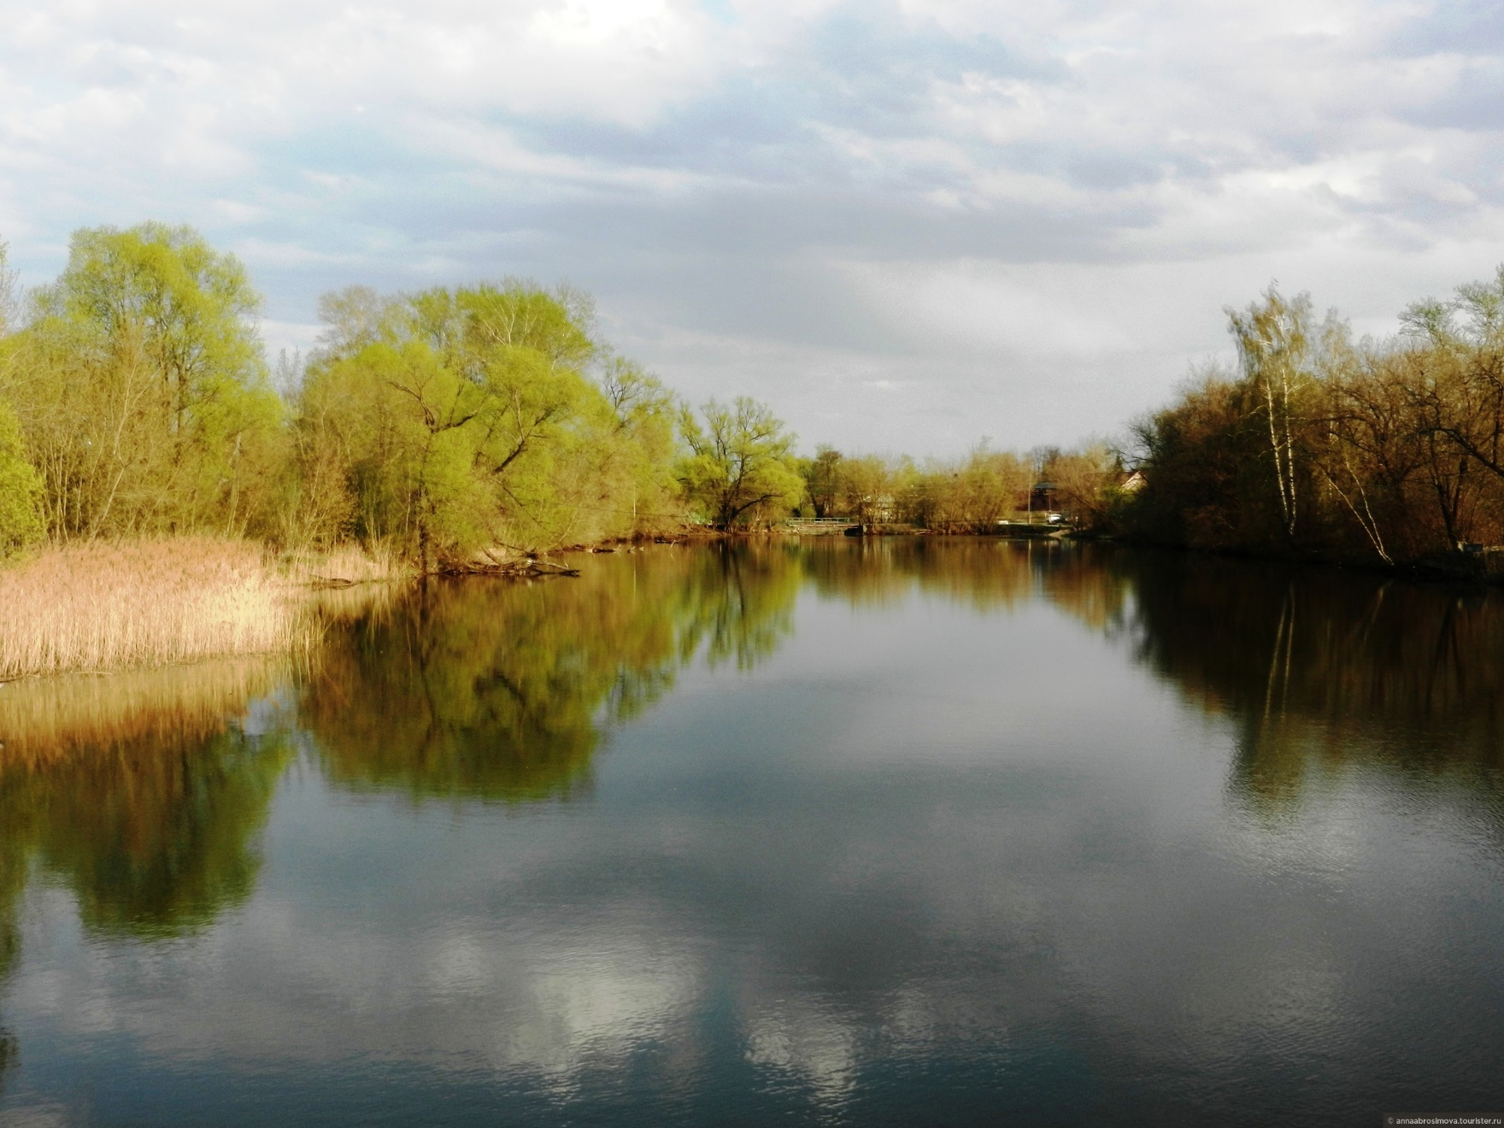
Показатели характеризующие МО Симское
Площадь территории
МО Симское
– 47,2 кв. км.
Численность постоянного населения
по состоянию на 01.01.2021
– 2,7 тыс. человек
Муниципальные учреждения муниципального
образования Симское – 3:
- -Казенных – 3
-ГРБС-1

Slide 6
Исполнение бюджета муниципального образования Симское за 2020 год (тыс. рублей)
Наименование показателя | План за 2020 год | Факт за 2020 год
Доходы всего тыс.руб | 28046,617 | 28411,8
В том числе:
- налоговые доходы ,тыс. руб. | 8668,0 | 8984,3
- неналоговые доходы ,тыс. руб. | 1236,0 | 1293,2
- безвозмезные поступления.тыс.руб | 18142,617 | 18134,3
Расходы -всего тыс.руб | 29289,617 | 29101,0
Дефицит(-),профицит (+),тыс.руб | -1243,0 | -689,2
Источники финансирования дефицита бюджета –всего. тыс.руб | 1243,0 | 689,2
-кредиты- всего,тыс.руб.
В т. ч.- получение, тыс.руб
- Погашение ,тыс.руб
Иные источники финансирования дефицита бюджета | 1243,0 | 689,2
-изменение остатков средств бюджета ,тыс. руб. | 1243,0 | 689,2

Slide 7
Исполнение доходов бюджета муниципального образования Симское за 2020 год

Slide 8
Доходы бюджета муниципального образования
Симское за 2020 год
Налоговые доходы 8984,3тыс. руб.
Неналоговые доходы 1293,2
тыс .руб.
Доходы бюджета 28411,8 тыс. руб.
Безвозмездные поступления 18134,3 тыс. руб.

Slide 9
Структура налоговых доходов местного бюджета за 2020 год

Slide 10
Главным источником налоговых доходов являются платежи, администрируемые межрайонной ИФНС России №3 по Владимирской области. Удельный вес налоговых доходов в собственных доходах составил 87,4%. Поступило в бюджет налоговых доходов в сумме 8984,291 тыс. руб., или 103,6% к годовому плану. В структуре налоговых доходов бюджета поступление федеральных налогов составляет 10,3%,местных налогов 89,5%.
Наибольший удельный вес составляют: земельный налог - 89,5%, налог на имущество физических лиц – 10,1%, налог на доходы физических лиц -10,4%.
Поступление налога на доходы физических лиц составило 931,388тыс. руб. при плане 915,0 тыс. руб.
Поступление земельного налога с организаций составило 3664,899 тыс.руб. при плане 3494 тыс.руб.
Поступление земельного налога с физических лиц составило 3467,084 тыс.руб. при плане 3350 тыс.руб.
Поступление налога на имущество физических лиц составило 911,392 тыс.руб. при плане 900 тыс.руб.
Госпошлины поступило в бюджет муниципального образования Симское в сумме 9,5 тыс. руб.(105,9% к плану).

Slide 11
Структура неналоговых доходов местного бюджета за 2020 год

Slide 12
Неналоговых доходов за 2020 год мобилизовано в бюджет муниципального образования Симское в сумме 1293,169 тыс. руб. или 104,6% от годовых бюджетных назначений.
Одним из основных источников неналоговых доходов являются доходы от использования муниципального имущества. В общей сумме неналоговых доходов доходы от использования имущества, находящегося в государственной и муниципальной собственности составляют 74,8%, их поступило в отчетном периоде 967,899 тыс. руб.
Вторым по значимости и сумме источником неналоговых доходов 2020 года являются доходы от продажи материальных и нематериальных активов (имущество и земельные участки) – 271,117тыс. руб., выполнение 100%.
Поступления различного вида штрафов за 2020 год составили 19,641 тыс. руб. или 103,4% к годовым назначениям.
Кроме этого, в неналоговых доходах учтены поступления прочих неналоговых доходов -30,626 тыс. руб., прочих доходов от оказания платных услуг и компенсации затрат государства 3,885 тыс. руб.

Slide 13
Структура безвозмездных поступлений в бюджет муниципального образования Симское за 2020 год (18134,317
тыс. руб.)

Slide 14
Исполнение расходов бюджета муниципального образования Симское за 2020 год

Slide 15
Распределение расходов бюджета муниципального образования Симское по разделам бюджетной классификации за 2020 год
(тыс. рублей)
Наименование показателя | План за 2020 год | Факт за 2020 год | % исполне-ния
Расходы бюджета - ИТОГО | 29289,611 | 29101,020 | 99,4
Общегосударственные вопросы | 5732,509 | 5732,195 | 99,9
Национальная оборона | 229,2 | 229,2 | 100,0
Национальная безопасность и правоохранительная деятельность | 172,780 | 172,780 | 100,0
Жилищно-коммунальное хозяйство | 7870,530 | 7682,303 | 97,6
Охрана окружающей среды | 100,000 | 99,950 | 99,9
Культура, кинематография | 15076,4 | 15076,4 | 100,0
Социальная политика | 108,192 | 108,192 | 100,0

Slide 16
Структура расходов бюджета муниципального образования Симское
за 2020 год
Notes:
16
16
16
16
16
16
16
16

Slide 17
В структуре исполнения расходов бюджета муниципального образования Симское за отчетный период наибольший удельный вес имеют бюджетные ассигнования на культуру, кинематографию (51%), жилищно-коммунальное хозяйство (26%) , общегосударственные вопросы (20%), социальную политику (3,2%).

Slide 18
Расходы бюджета муниципального образования Симское за 2020 год в рамках муниципальных программ
Расходы бюджета муниципального образования Симское за 2020 год составили 29101,020 тыс. руб., из них на реализацию муниципальных программ 22188,092 тыс. рублей, что составляет 76,2 % от общего объема расходов за 2020 год (тыс. руб.)
Наименование показателя | за 2020 год (тыс. рублей) |  | % исполне-ния
 | План | Факт
Расходы на реализацию муниципальных программ | 22736,146 | 22188,092 | 97,4
Муниципальная программа "Обеспечение первичных мер пожарной безопасности охраны жизни людей на водных объектах на территории муниципального образования Симское на 2019-2021 годы" | 172,780 | 172,780 | 100
Муниципальная программа "Благоустройство населенных пунктов муниципального образования Симское на 2019-2021 годы" | 2366,564 | 2178,730 | 92,1
Муниципальная программа "Развитие культуры и туризма в муниципальном образовании Симское Юрьев-Польского района на 2014-2020 годы" | 15076,4 | 15076,4 | 100
Муниципальная программа «Комплексное развитие сельских территорий муниципального образования Симское Юрьев-Польского района на 2020- 2022 годы и на период до 2025 года» | 4710,382 | 4710,382 | 100
Муниципальная программа "Борьба с борщевиком Сосновского на территрии муниципального образования Симское Юрьев-Польского района на 2019-2023 годы" | 50,0 | 49,8 | 99,6

Slide 19
Структура исполнения расходов бюджета муниципального образования Симское за 2018 -2020 годы

Slide 20
Динамика исполнения муниципальных программ
муниципального образования Симское за 2018-2020 годы
Наименование показателя | 2018 год | 2019 год | 2020 год
Расходы на реализацию муниципальных программ | 5138,59 | 12646,19 | 22188,092
"Обеспечение первичных мер пожарной безопасности и охраны жизни людей на водных объектах на территории муниципального образования Симское на 2016-2018 годы" | 19,738
Муниципальная программа "Развитие культуры и туризма в муниципальном образовании Симское Юрьев-Польского района на 2014-2020 годы" | 4755,1 | 7682,60 | 15076,4
Муниципальная программа «Устойчивое развитие сельских территорий на 2014-2017 годы и на период до 2020 года муниципального образования Симское Юрьев-Польского района" | 363,66
Муниципальная программа "Обеспечение первичных мер пожарной безопасности, охраны жизни людей на водных объектах на территории муниципального образования Симское на 2019-2021 годы" |  | 681,900 | 172,780
Муниципальная программа "Благоустройство населенных пунктов муниципального образования Симское на 2019-2021 годы" |  | 1272,94 | 2178,730
Муниципальная программа "Благоустройство дворовых и общественных территорий в населенных пунктах муниципального образования Симское на 2018-2022 годы" |  | 2988,75
Муниципальная программа "Борьба с борщевиком Сосновского на территрии муниципального образования Симское Юрьев-Польского района на 2019-2023 годы" |  | 20,0 | 49,8

Slide 21
Динамика исполнения муниципальных программ
муниципального образования Симское за 2018-2020 годы
Наименование показателя | 2018 год | 2019 год | 2020 год
Муниципальная программа «Комплексное развитие сельских территорий муниципального образования Симское Юрьев-Польского района на 2020- 2022 годы и на период до 2025 года» |  |  | 4710,382

Slide 22
Муниципальная программа «Развитие культуры и туризма муниципального образования Симское на 2014-2020 годы»
№ | Наименование показателя (индикатора) | Единица измерения: | План 2020 г. | Факт 2020 г.
Подпрограмма 2.Культура и искусство»
1 | Количество мероприятий, проведенных силами культурно-досуговых учреждений | ед. | 600 | 480
2 | Количество зрителей на культурно-досуговых мероприятиях | чел. | 12150 | 8505

Slide 23
Муниципальная программа «Комплексное развитие сельских территорий муниципального образования Симское Юрьев-Польского района на 2020- 2022 годы и на период до 2025 года»
№ | Наименование показателя (индикатора) | Единица измерения: | План 2020 г. | Факт 2020 г.
1 | Удовлетворение потребностей сельского населения в комфортных условиях жизни | % | 100 | 100

Slide 24
Муниципальная программа «Обеспечение первичных мер пожарной безопасности, охраны жизни людей на водных объектах на территории муниципального образования Симское на 2019-2021 годы"
№ | Наименование показателя (индикатора) | Единица измерения: | План 2020 г. | Факт 2020г.
1. | реализация комплекса мер, направленных на повышение готовности администрации муниципального образования Симское к обеспечению первичных мер пожарной безопасности, безопасности людей в пожароопасный период, на водных объектах в осенне-зимний период, купальный период, период половодья | % | 100 | 100

Slide 25
Муниципальная программа «Благоустройство населенных пунктов муниципального образования Симское на 2019-2021 годы»
№ | Наименование показателя (индикатора) | Единица измерения: | План 2020 г. | Факт 2020 г.
1 | Общее количество ликвидированных свалок | ед. | 3 | 3
2 | Площадь скашивания сорной растительности | га | 20,0 | 20,0
3 | Спиливание и уборка аварийных деревьев | шт | 20 | 20
4 | Организация уличного освещения | Тыс.руб | 250,0 | 250,0
5 | Оборудование детских площадок | Шт. | 3 | 3
6 | Строительство шахтных колодцев | шт | 2 | 2
7 | Установка мемориалов и памятников погибшим в годы Великой Отечественной войны, содержание | шт | 10 | 10
8 | Чистка противопожарных водоемов | шт. | 1 | 1

Slide 26
Муниципальная программа «Борьба с борщевиком Сосновского на территории муниципального образования Симское Юрьев-Польского района на 2019 – 2023 годы»
№ | Наименование показателя (индикатора) | Единица измерения: | План 2020 г. | Факт 2020 г.
1 | количество площади освобожденной от засорения «Борщевиком Сосновского» | га | 2 | 2

Slide 27
Структура исполнения расходов по разделу «Социальная политика» за 2020 год

Slide 28
Структура исполнения расходов по разделу «Общегосударственные вопросы»
за 2020 год

Slide 29
Структура исполнения расходов по разделу
«Жилищно-коммунальное хозяйство» за 2020 год

Slide 30
Дополнительная информация по исполнению бюджета муниципального образования Симское
за 2020 год

Slide 31
N п/п | Наименование показателя | Ед.изм. | Показатель
1. | Индекс потребительских цен | % | 3,8
2. | Среднемесячная номинальная начисленная заработная плата работников организаций по Юрьев-Польскому району (без учета субъектов малого предпринимательства) | руб. | 33993,6
3. | Прожиточный минимум | руб. | 10808
4. | Среднегодовая численность населения за 2020 год | тыс. человек | 2812
5. | Объем доходов бюджета муниципального образования Симское в расчете на 1 жителя | тыс. руб. | 10,104
6. | Объем доходов бюджета муниципального образования Симское , всего | тыс. руб. | 28411,778
7. | Объем расходов бюджета муниципального образования Симское в расчете на 1 жителя | тыс. руб. | 10,349
8. | Объем расходов бюджета муниципального образования Симское, всего | тыс. руб. | 29101,020
9. | Объем расходов бюджета муниципального образования Симское на жилищно-коммунальное хозяйство в расчете на1 жителя | тыс. руб. | 2,732
10. | Объем расходов бюджета муниципального образования Симское на жилищно-коммунальное хозяйство | тыс. руб. | 7682,303

Slide 32
11. | Объем расходов бюджета муниципального образования Симское на культуру в расчете на 1 жителя | тыс. руб. | 5,361
12. | Объем расходов бюджета муниципального образования Симское на культуру | тыс. руб. | 15076,4
13. | Объем расходов бюджета муниципального образования Симское на социальную политику в расчете на 1жителя | тыс. руб. | 0,038
14. | Объем расходов бюджета муниципального образования Симское на социальную политику | тыс. руб. | 108,192
15. | Объем расходов бюджета муниципального образования Симское район на содержание работников ОМС в расчете на 1 единицу штатной численности | тыс. руб. | 826,277

Slide 33
Контактная информация
Администрация муниципального образования
Симское Юрьев-Польского района
Адрес: ул. Советская, д. 47, с.Сима, 601830
Тел:8(49246)5-31-13, факс 8(49246)2-27-81
адрес электронной почты: mosimskoe@rambler.ru

